Slide 1

3.6
CHAPTER
주택 가격 예측: 회귀 문제

Slide 2
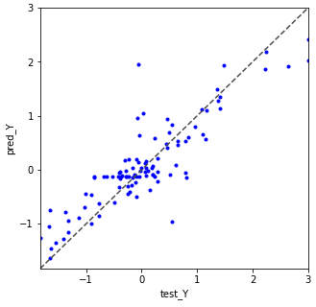
회귀란?
데이터 분석 방법 중 하나
연속적인 값을 예측하는 것이 목적
Ex) 기상 데이터를 바탕으로 내일의 기온 예측
소프트웨어 명세가 주어졌을 때 소프트웨어 프로젝트가
완료될 시간 예측

Slide 3
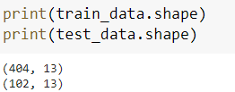
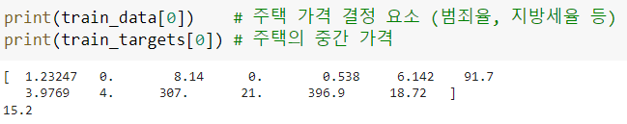
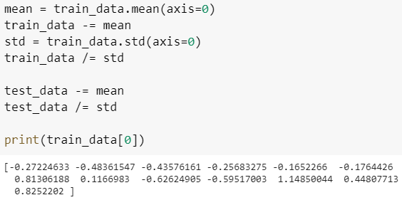
01
보스턴 주택 가격 데이터셋
훈련 샘플
테스트 샘플
1970년 중반 보스턴 외곽 지역의 범죄율, 지방세율 등
총 506개 (훈련 샘플 404개, 테스트 샘플 102개)
입력 데이터의 각 특성은 스케일이 서로 다름
어떤 값은 0과 1 사이의 비율
어떤 값은 1과 12 사이의 값 또는 1과 100 사이의 값
-> 이대로 신경망에 주입하면 학습이 어려워짐
-> 전처리를 진행하여 정규화해야 학습 효율이 좋음
평균
표준
편차
정규화
테스트 데이터를 정규화 할 때 테스트 데이터가 아닌
훈련 데이터의 평균과 표준편차를 사용한다
Notes:
데이터를 정규화하려면 각 데이터에서 평균값을 뺀 다음 표준편차로 나눕니다.

Slide 4
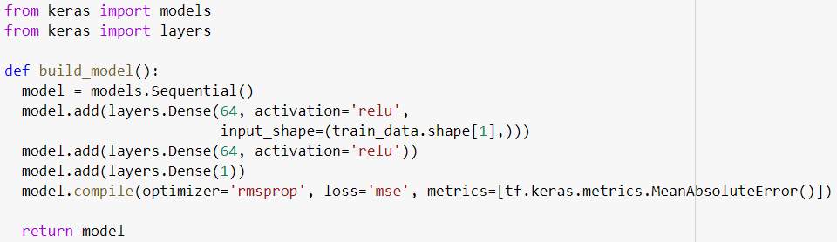
02
모델 구성
선형층 - 하나의 유닛을 가지고 활성화 함수가 없음
평균 절대 오차(Mean Absolute Error, MAE): 예측과 타깃 사이 거리의 절댓값
평균 제곱 오차(mean squared error): 예측과 타깃 사이 거리의 제곱의 평균
선형 층 (스칼라 회귀를 위한 구성)
활성화 함수를 적용하면 출력 값의 범위가 제한됨
ex) sigmoid 활성화 함수를 적용하면 0과 1 사이의 값을 예측하도록 학습됨
선형 층은 활성화 함수를 적용하지 않은 순수한 선형이므로 어떤 범위의 값이라도 예측할 수 있도록 학습됨
* 스칼라 회귀: 하나의 연속적인 값을 예측하는 회귀

Slide 5
03
훈련 세트와 검증 세트로 나누기
데이터가 많지 않아서 검증 세트도 작음 (약 100개)
-> 검증 세트와 훈련 세트로 어떤 데이터가 선택되는지에 따라 검증 결과가 크게 달라진다.
-> 검증 결과의 분산이 높음
-> 신뢰 있는 모델 평가를 할 수 없음
K-겹 교차 검증: 데이터를 K개의 분할로 나누고 (일반적으로 K=4 또는 5), K개의 모델을 각각 만들어 K-1개의 분할에서 훈련하고 나머지 하나의 분할에서 평가하는 방법
모델의 검증 결과는 K개 검증 결과의 평균
▼ 3-겹 교차 검증
폴드1
검증
훈련
훈련
검증
점수
폴드2
훈련
검증
훈련
검증
점수
폴드3
훈련
훈련
검증
검증
점수

Slide 6
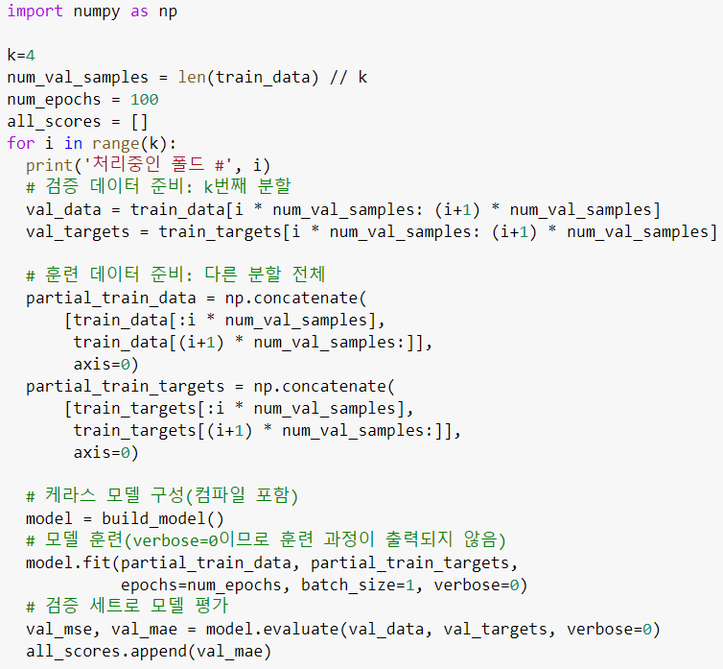
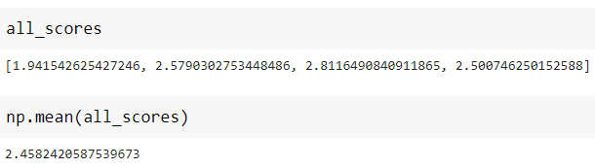
04
K-겹 검증을 사용한 훈련 검증
폴드1
검증
훈련
훈련
훈련
검증
점수
폴드2
훈련
검증
훈련
훈련
검증
점수
폴드3
훈련
훈련
검증
훈련
검증
점수
폴드4
훈련
훈련
훈련
검증
검증
점수
각 폴드의 검증 점수
최종 점수
평균 절대 오차 = 검증 점수

Slide 7
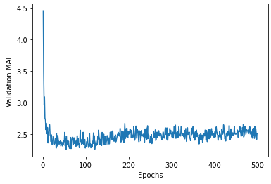
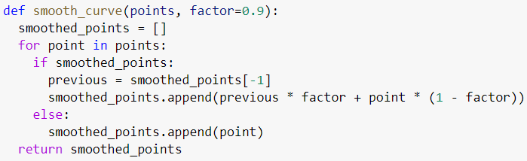
04
K-겹 검증을 사용한 훈련 검증
범위가 너무 큼
변동이 심함
지수 이동 평균
1. 곡선의 다른 부분과 스케일이 많이 다른 첫 10개의 데이터 포인트 제외
2. 부드러운 곡선을 얻기 위해 각 포인트를 이전 포인트의 지수 이동 평균(exponetial moving average)으로 대체

Slide 8
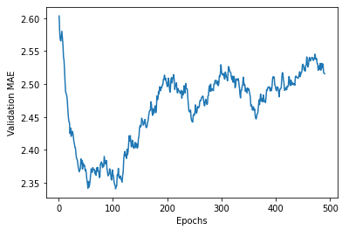
04
K-겹 검증을 사용한 훈련 검증
범위가 너무 큼
변동이 심함
과대적합
시작

Slide 9
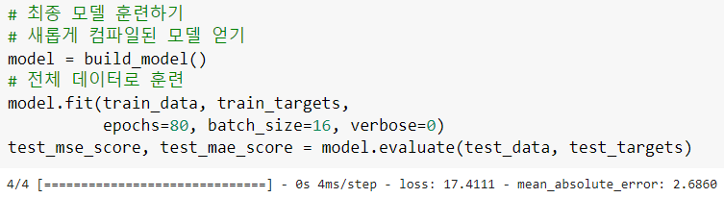
04
K-겹 검증을 사용한 훈련 검증
▼ 최종 결과
2,686달러 정도 차이가 남

Slide 10
05
정리
평균 제곱 오차(MSE)는 회귀에서 자주 사용되는 손실 함수
평균 절대 오차(MAE)는 일반적인 회귀 지표
입력 데이터의 특성이 서로 다른 범위를 가지면 전처리 단계에서 각 특성을 개별적으로 스케일 조정해야 함
가용한 데이터가 적다면 K-겹 검증을 사용하는 것이 좋은 모델 평가 방법
가용한 훈련 데이터가 적다면 은닉 층의 수를 1개 또는 2개로 줄인 모델이 과적합을 피하기 좋음

Slide 11
THANK
YOU EVERYONE

